Slide 1
המאמצים הדיפלומטיים לבלימת תכנית הגרעין של איראן
נובמבר 2020

Slide 2
מהו סיכול מדיני
שימוש בכלים מדיניים-דיפלומטיים ו/או במידע מודיעיני:
לסיכול
לעיכוב/האטה
לשיבוש/פגיעה
תכנית גרעין של יריב
Notes:
"תכנית הגרעין" – הנחת עבודה שמדובר בתכנית לייצור חומרים בקיעים לפיתוח נשק גרעיני ולא רק אנרגיה גרעינית.
המימד הגיאופוליטי כגורם המסביר ברמה הפנימית והאזורית את תכנית הגרעין של איראן, הן האזרחית בתקופת השאה והן הצבאית בהמשך.
דת היא מניע אחד למדיניות החוץ של איראן, אך לא החשוב ביותר, אלא מניעים גיאופוליטיים.
לא mutually exclusive (אזרחי/צבאי)
עצמאות - הבחירה בגרעין לייצור אנרגיה היא לא מובנת מאליה. לא לכל מדינה זוהי בחירה כלכלית: השקעה ראשונית גדולה, עלויות לטיפול בפסולת, בטיחות, והכשרת כ"א.
הסיבות הגיאופוליטיות רלבנטיות כי גרעין אזרחי מגיע עם דברים נוספים, בגלל האופי הדו-שימושי של הטכנולוגיה (אזרחי-צבאי).
הרתעה – מקרה צפ"ק אל מול עיראק ולוב הוכיחו להם.

Slide 3
סל הכלים בהקשר האיראני
מועצת הבטחון (מועבי"ט) - סנקציות
הסוכנות הבינלאומית לאנרגיה אטומית (סבא"א)
פעילות בילטרלית
חשיפה פומבית של מידע מודיעיני (נאומים/מסיבות עיתונאים)
הסכמים עם איראן (JPA/JCPOA)
Notes:
"תכנית הגרעין" – הנחת עבודה שמדובר בתכנית לייצור חומרים בקיעים לפיתוח נשק גרעיני ולא רק אנרגיה גרעינית.
המימד הגיאופוליטי כגורם המסביר ברמה הפנימית והאזורית את תכנית הגרעין של איראן, הן האזרחית בתקופת השאה והן הצבאית בהמשך.
דת היא מניע אחד למדיניות החוץ של איראן, אך לא החשוב ביותר, אלא מניעים גיאופוליטיים.
לא mutually exclusive (אזרחי/צבאי)
עצמאות - הבחירה בגרעין לייצור אנרגיה היא לא מובנת מאליה. לא לכל מדינה זוהי בחירה כלכלית: השקעה ראשונית גדולה, עלויות לטיפול בפסולת, בטיחות, והכשרת כ"א.
הסיבות הגיאופוליטיות רלבנטיות כי גרעין אזרחי מגיע עם דברים נוספים, בגלל האופי הדו-שימושי של הטכנולוגיה (אזרחי-צבאי).
הרתעה – מקרה צפ"ק אל מול עיראק ולוב הוכיחו להם.

Slide 4
החלטות מועבי"ט
המאמצים הבינ"ל לבלימת תכנית הגרעין של איראן הביאו לאימוץ 7 החלטות מועבי"ט:
6 החלטות בין השנים 2006-2010, רובן:
תחת פרק 7 (מחייבות את כל חברות האו"ם)
כוללות סנקציות – כחלק מגישת "ערוץ כפול" מול איראן
החלטה 2231 שאימצה את ה JCPOA (יולי 2015) – היחידה שבתוקף כיום
Notes:
"תכנית הגרעין" – הנחת עבודה שמדובר בתכנית לייצור חומרים בקיעים לפיתוח נשק גרעיני ולא רק אנרגיה גרעינית.
המימד הגיאופוליטי כגורם המסביר ברמה הפנימית והאזורית את תכנית הגרעין של איראן, הן האזרחית בתקופת השאה והן הצבאית בהמשך.
דת היא מניע אחד למדיניות החוץ של איראן, אך לא החשוב ביותר, אלא מניעים גיאופוליטיים.
לא mutually exclusive (אזרחי/צבאי)
עצמאות - הבחירה בגרעין לייצור אנרגיה היא לא מובנת מאליה. לא לכל מדינה זוהי בחירה כלכלית: השקעה ראשונית גדולה, עלויות לטיפול בפסולת, בטיחות, והכשרת כ"א.
הסיבות הגיאופוליטיות רלבנטיות כי גרעין אזרחי מגיע עם דברים נוספים, בגלל האופי הדו-שימושי של הטכנולוגיה (אזרחי-צבאי).
הרתעה – מקרה צפ"ק אל מול עיראק ולוב הוכיחו להם.

Slide 5
סל הכלים בהקשר האיראני
מועצת הבטחון (מועבי"ט) - סנקציות
הסוכנות הבינלאומית לאנרגיה אטומית (סבא"א)
פעילות בילטרלית
חשיפה פומבית של מידע מודיעיני (נאומים/מסיבות עיתונאים)
הסכמים עם איראן (JPA/JCPOA)
Notes:
"תכנית הגרעין" – הנחת עבודה שמדובר בתכנית לייצור חומרים בקיעים לפיתוח נשק גרעיני ולא רק אנרגיה גרעינית.
המימד הגיאופוליטי כגורם המסביר ברמה הפנימית והאזורית את תכנית הגרעין של איראן, הן האזרחית בתקופת השאה והן הצבאית בהמשך.
דת היא מניע אחד למדיניות החוץ של איראן, אך לא החשוב ביותר, אלא מניעים גיאופוליטיים.
לא mutually exclusive (אזרחי/צבאי)
עצמאות - הבחירה בגרעין לייצור אנרגיה היא לא מובנת מאליה. לא לכל מדינה זוהי בחירה כלכלית: השקעה ראשונית גדולה, עלויות לטיפול בפסולת, בטיחות, והכשרת כ"א.
הסיבות הגיאופוליטיות רלבנטיות כי גרעין אזרחי מגיע עם דברים נוספים, בגלל האופי הדו-שימושי של הטכנולוגיה (אזרחי-צבאי).
הרתעה – מקרה צפ"ק אל מול עיראק ולוב הוכיחו להם.

Slide 6
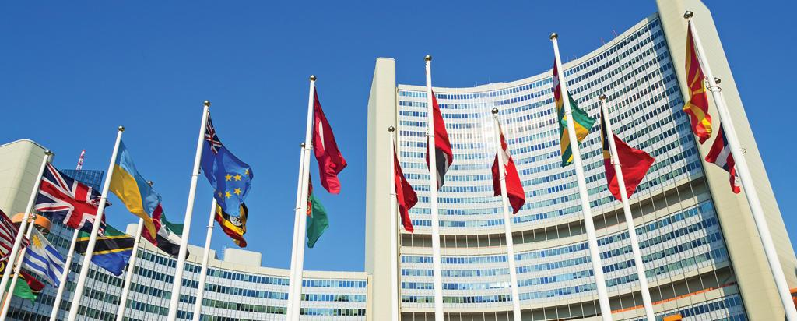
סבא"א
Notes:
2011 - גל המחאות בעולם הערבי, חידוש המחאה באיראן.
חשש בקרב השלטון מגל נוסף של מחאה במדינה על רקע מערכת הבחירות הנוכחית.
ב- 2012 הוחרפו במיוחד הסנקציות המערביות על איראן:
- הוכפל שעור האינפלציה ל-40 אחוז
- צומצמו בכ-30 אחוז ההכנסות מיצוא נפט
- נפגעה קשות תעשיית הרכב
- ירידה של 80 אחוז בשער החליפין של המטבע האיראני
הסכם זמני JPA:
הקפאת התכנית לצורך משא ומתן על הסכם כולל

Slide 7
מהי סבא"א
נוסדה ב- 1957 למטרת קידום פיתוח אנרגיה גרעינית לצרכי שלום ("אטומים למען שלום")
ארגון בין-ממשלתי עצמאי; לא ארגון של האו"ם (יחסים עם מועבי"ט)
172 מדינות חברות (ללא חובת קבלת פיקוח מקיף)
פיקוח סבא"א קדם ל- NPT אך משרת את האמנה
Notes:
2011 - גל המחאות בעולם הערבי, חידוש המחאה באיראן.
חשש בקרב השלטון מגל נוסף של מחאה במדינה על רקע מערכת הבחירות הנוכחית.
ב- 2012 הוחרפו במיוחד הסנקציות המערביות על איראן:
- הוכפל שעור האינפלציה ל-40 אחוז
- צומצמו בכ-30 אחוז ההכנסות מיצוא נפט
- נפגעה קשות תעשיית הרכב
- ירידה של 80 אחוז בשער החליפין של המטבע האיראני
הסכם זמני JPA:
הקפאת התכנית לצורך משא ומתן על הסכם כולל

Slide 8
מהי סבא"א
https://www.youtube.com/watch?v=3I56CeEN9mU
Notes:
2011 - גל המחאות בעולם הערבי, חידוש המחאה באיראן.
חשש בקרב השלטון מגל נוסף של מחאה במדינה על רקע מערכת הבחירות הנוכחית.
ב- 2012 הוחרפו במיוחד הסנקציות המערביות על איראן:
- הוכפל שעור האינפלציה ל-40 אחוז
- צומצמו בכ-30 אחוז ההכנסות מיצוא נפט
- נפגעה קשות תעשיית הרכב
- ירידה של 80 אחוז בשער החליפין של המטבע האיראני
הסכם זמני JPA:
הקפאת התכנית לצורך משא ומתן על הסכם כולל

Slide 9
שימוש בסבא"א לסיכול מדיני
פיקוח סבא"א באיראן:
מתוקף חברותה ב NPT - הסכם פיקוח
מתוקף הסכם הגרעין
כלי הדיווח כגורם מרתיע (סירוב לבקשות גישה)
מדיני – אימוץ החלטות במועצת הנגידים של סבא"א
Notes:
"תכנית הגרעין" – הנחת עבודה שמדובר בתכנית לייצור חומרים בקיעים לפיתוח נשק גרעיני ולא רק אנרגיה גרעינית.
המימד הגיאופוליטי כגורם המסביר ברמה הפנימית והאזורית את תכנית הגרעין של איראן, הן האזרחית בתקופת השאה והן הצבאית בהמשך.
דת היא מניע אחד למדיניות החוץ של איראן, אך לא החשוב ביותר, אלא מניעים גיאופוליטיים.
לא mutually exclusive (אזרחי/צבאי)
עצמאות - הבחירה בגרעין לייצור אנרגיה היא לא מובנת מאליה. לא לכל מדינה זוהי בחירה כלכלית: השקעה ראשונית גדולה, עלויות לטיפול בפסולת, בטיחות, והכשרת כ"א.
הסיבות הגיאופוליטיות רלבנטיות כי גרעין אזרחי מגיע עם דברים נוספים, בגלל האופי הדו-שימושי של הטכנולוגיה (אזרחי-צבאי).
הרתעה – מקרה צפ"ק אל מול עיראק ולוב הוכיחו להם.

Slide 10
דו"ח ה PMD של סבא"א (נובמבר 2011)
https://www.bbc.com/news/av/world-15648883
Notes:
2011 - גל המחאות בעולם הערבי, חידוש המחאה באיראן.
חשש בקרב השלטון מגל נוסף של מחאה במדינה על רקע מערכת הבחירות הנוכחית.
ב- 2012 הוחרפו במיוחד הסנקציות המערביות על איראן:
- הוכפל שעור האינפלציה ל-40 אחוז
- צומצמו בכ-30 אחוז ההכנסות מיצוא נפט
- נפגעה קשות תעשיית הרכב
- ירידה של 80 אחוז בשער החליפין של המטבע האיראני
הסכם זמני JPA:
הקפאת התכנית לצורך משא ומתן על הסכם כולל

Slide 11
פיקוח סבא"א
הסכמי פיקוח
פעילויות טכניות שמטרתן אימות השימוש לצרכי שלום בחומרים גרעיניים בפעילויות מעגל דלק של מדינה
במקרה של הפרה, או חוסר יכול לאמת היעדר הסטה, ניתן לדווח למועבי"ט
מטרה: גילוי בזמן של הסטות של "כמויות משמעותיות" (SQ) של חומרים גרעיניים לצרכים צבאיים
Notes:
2011 - גל המחאות בעולם הערבי, חידוש המחאה באיראן.
חשש בקרב השלטון מגל נוסף של מחאה במדינה על רקע מערכת הבחירות הנוכחית.
ב- 2012 הוחרפו במיוחד הסנקציות המערביות על איראן:
- הוכפל שעור האינפלציה ל-40 אחוז
- צומצמו בכ-30 אחוז ההכנסות מיצוא נפט
- נפגעה קשות תעשיית הרכב
- ירידה של 80 אחוז בשער החליפין של המטבע האיראני
הסכם זמני JPA:
הקפאת התכנית לצורך משא ומתן על הסכם כולל

Slide 12
פיקוח סבא"א
https://youtu.be/ZRQEyH_snaY
Notes:
2011 - גל המחאות בעולם הערבי, חידוש המחאה באיראן.
חשש בקרב השלטון מגל נוסף של מחאה במדינה על רקע מערכת הבחירות הנוכחית.
ב- 2012 הוחרפו במיוחד הסנקציות המערביות על איראן:
- הוכפל שעור האינפלציה ל-40 אחוז
- צומצמו בכ-30 אחוז ההכנסות מיצוא נפט
- נפגעה קשות תעשיית הרכב
- ירידה של 80 אחוז בשער החליפין של המטבע האיראני
הסכם זמני JPA:
הקפאת התכנית לצורך משא ומתן על הסכם כולל

Slide 13
מגבלות פיקוח סבא"א
פיקוח סבא"א טוב ביחס למיתקנים ותהליכים שקשורים בחומרים גרעיניים מוצהרים ע"י המדינה המפוקחת
יכולת נמוכה לאתר עצמאית פעילות חשאית - כל מקרי ההפרות התגלו ע"י גורמים חיצוניים (עיראק, צפ"ק, איראן, לוב וסוריה)
ה"פרוטוקול הנוסף" הוסיף יכולת פוטנציאלית לפקח על הלא מוצהר
Notes:
"תכנית הגרעין" – הנחת עבודה שמדובר בתכנית לייצור חומרים בקיעים לפיתוח נשק גרעיני ולא רק אנרגיה גרעינית.
המימד הגיאופוליטי כגורם המסביר ברמה הפנימית והאזורית את תכנית הגרעין של איראן, הן האזרחית בתקופת השאה והן הצבאית בהמשך.
דת היא מניע אחד למדיניות החוץ של איראן, אך לא החשוב ביותר, אלא מניעים גיאופוליטיים.
לא mutually exclusive (אזרחי/צבאי)
עצמאות - הבחירה בגרעין לייצור אנרגיה היא לא מובנת מאליה. לא לכל מדינה זוהי בחירה כלכלית: השקעה ראשונית גדולה, עלויות לטיפול בפסולת, בטיחות, והכשרת כ"א.
הסיבות הגיאופוליטיות רלבנטיות כי גרעין אזרחי מגיע עם דברים נוספים, בגלל האופי הדו-שימושי של הטכנולוגיה (אזרחי-צבאי).
הרתעה – מקרה צפ"ק אל מול עיראק ולוב הוכיחו להם.

Slide 14
סבא"א והסכם הגרעין
סבא"א ערבה לאימות ההסכם
2015 - דו"ח PMD שני שהוביל ל"סגירת" תיק תכנית הנשק
אישור סבא"א ביום היישום על עמידה במחויבויות הוביל להסרת סנקציות
8 שנים לאחר אימוץ ההסכם או בעקבות אישור סבא"א (בדבר BC) - יוסרו סנקציות נוספות
Notes:
"תכנית הגרעין" – הנחת עבודה שמדובר בתכנית לייצור חומרים בקיעים לפיתוח נשק גרעיני ולא רק אנרגיה גרעינית.
המימד הגיאופוליטי כגורם המסביר ברמה הפנימית והאזורית את תכנית הגרעין של איראן, הן האזרחית בתקופת השאה והן הצבאית בהמשך.
דת היא מניע אחד למדיניות החוץ של איראן, אך לא החשוב ביותר, אלא מניעים גיאופוליטיים.
לא mutually exclusive (אזרחי/צבאי)
עצמאות - הבחירה בגרעין לייצור אנרגיה היא לא מובנת מאליה. לא לכל מדינה זוהי בחירה כלכלית: השקעה ראשונית גדולה, עלויות לטיפול בפסולת, בטיחות, והכשרת כ"א.
הסיבות הגיאופוליטיות רלבנטיות כי גרעין אזרחי מגיע עם דברים נוספים, בגלל האופי הדו-שימושי של הטכנולוגיה (אזרחי-צבאי).
הרתעה – מקרה צפ"ק אל מול עיראק ולוב הוכיחו להם.

Slide 15
סל הכלים בהקשר האיראני
מועצת הבטחון (מועבי"ט) - סנקציות
הסוכנות הבינלאומית לאנרגיה אטומית (סבא"א)
פעילות בילטרלית
חשיפה פומבית של מידע מודיעיני (נאומים/מסיבות עיתונאים)
הסכמים עם איראן (JPA/JCPOA)
Notes:
"תכנית הגרעין" – הנחת עבודה שמדובר בתכנית לייצור חומרים בקיעים לפיתוח נשק גרעיני ולא רק אנרגיה גרעינית.
המימד הגיאופוליטי כגורם המסביר ברמה הפנימית והאזורית את תכנית הגרעין של איראן, הן האזרחית בתקופת השאה והן הצבאית בהמשך.
דת היא מניע אחד למדיניות החוץ של איראן, אך לא החשוב ביותר, אלא מניעים גיאופוליטיים.
לא mutually exclusive (אזרחי/צבאי)
עצמאות - הבחירה בגרעין לייצור אנרגיה היא לא מובנת מאליה. לא לכל מדינה זוהי בחירה כלכלית: השקעה ראשונית גדולה, עלויות לטיפול בפסולת, בטיחות, והכשרת כ"א.
הסיבות הגיאופוליטיות רלבנטיות כי גרעין אזרחי מגיע עם דברים נוספים, בגלל האופי הדו-שימושי של הטכנולוגיה (אזרחי-צבאי).
הרתעה – מקרה צפ"ק אל מול עיראק ולוב הוכיחו להם.

Slide 16
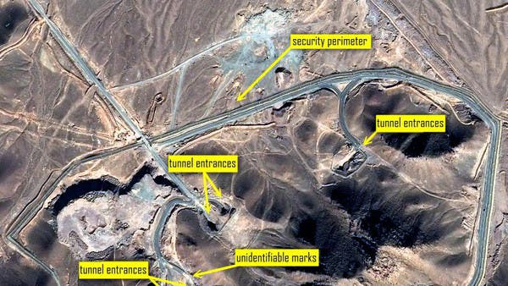
חשיפת מתקן העשרה בקום (25 בספטמבר 2009)
https://youtu.be/ZObrRvpRJvA
Notes:
2011 - גל המחאות בעולם הערבי, חידוש המחאה באיראן.
חשש בקרב השלטון מגל נוסף של מחאה במדינה על רקע מערכת הבחירות הנוכחית.
ב- 2012 הוחרפו במיוחד הסנקציות המערביות על איראן:
- הוכפל שעור האינפלציה ל-40 אחוז
- צומצמו בכ-30 אחוז ההכנסות מיצוא נפט
- נפגעה קשות תעשיית הרכב
- ירידה של 80 אחוז בשער החליפין של המטבע האיראני
הסכם זמני JPA:
הקפאת התכנית לצורך משא ומתן על הסכם כולל

Slide 17
חשיפת ארכיון הגרעין (30 באפריל 2018)
https://youtu.be/SavgP0DgMl8
עד דקה 1:02
Notes:
2011 - גל המחאות בעולם הערבי, חידוש המחאה באיראן.
חשש בקרב השלטון מגל נוסף של מחאה במדינה על רקע מערכת הבחירות הנוכחית.
ב- 2012 הוחרפו במיוחד הסנקציות המערביות על איראן:
- הוכפל שעור האינפלציה ל-40 אחוז
- צומצמו בכ-30 אחוז ההכנסות מיצוא נפט
- נפגעה קשות תעשיית הרכב
- ירידה של 80 אחוז בשער החליפין של המטבע האיראני
הסכם זמני JPA:
הקפאת התכנית לצורך משא ומתן על הסכם כולל

Slide 18
חשיפת טורקוזעבאד (27 בספטמבר 2018)
https://youtu.be/lZX-ULWD8VI
עד דקה 5:16
Notes:
2011 - גל המחאות בעולם הערבי, חידוש המחאה באיראן.
חשש בקרב השלטון מגל נוסף של מחאה במדינה על רקע מערכת הבחירות הנוכחית.
ב- 2012 הוחרפו במיוחד הסנקציות המערביות על איראן:
- הוכפל שעור האינפלציה ל-40 אחוז
- צומצמו בכ-30 אחוז ההכנסות מיצוא נפט
- נפגעה קשות תעשיית הרכב
- ירידה של 80 אחוז בשער החליפין של המטבע האיראני
הסכם זמני JPA:
הקפאת התכנית לצורך משא ומתן על הסכם כולל

Slide 19
סל הכלים בהקשר האיראני
מועצת הבטחון (מועבי"ט) - סנקציות
הסוכנות הבינלאומית לאנרגיה אטומית (סבא"א)
פעילות בילטרלית
חשיפה פומבית של מידע מודיעיני (נאומים/מסיבות עיתונאים)
הסכמים עם איראן (JPA/JCPOA)
Notes:
"תכנית הגרעין" – הנחת עבודה שמדובר בתכנית לייצור חומרים בקיעים לפיתוח נשק גרעיני ולא רק אנרגיה גרעינית.
המימד הגיאופוליטי כגורם המסביר ברמה הפנימית והאזורית את תכנית הגרעין של איראן, הן האזרחית בתקופת השאה והן הצבאית בהמשך.
דת היא מניע אחד למדיניות החוץ של איראן, אך לא החשוב ביותר, אלא מניעים גיאופוליטיים.
לא mutually exclusive (אזרחי/צבאי)
עצמאות - הבחירה בגרעין לייצור אנרגיה היא לא מובנת מאליה. לא לכל מדינה זוהי בחירה כלכלית: השקעה ראשונית גדולה, עלויות לטיפול בפסולת, בטיחות, והכשרת כ"א.
הסיבות הגיאופוליטיות רלבנטיות כי גרעין אזרחי מגיע עם דברים נוספים, בגלל האופי הדו-שימושי של הטכנולוגיה (אזרחי-צבאי).
הרתעה – מקרה צפ"ק אל מול עיראק ולוב הוכיחו להם.

Slide 20
הסכמים עם איראן
הובלה:
נסיונות מגוונים לתיווך לאורך השנים – טורקיה, קזחסטן, עומן
הצלחות - מדינות אירופאיות (E3), א"א, ארה"ב-רוסיה-סין
גישת "ערוץ כפול" (dual track), "מקל וגזר"
JPA
JCPOA
Notes:
"תכנית הגרעין" – הנחת עבודה שמדובר בתכנית לייצור חומרים בקיעים לפיתוח נשק גרעיני ולא רק אנרגיה גרעינית.
המימד הגיאופוליטי כגורם המסביר ברמה הפנימית והאזורית את תכנית הגרעין של איראן, הן האזרחית בתקופת השאה והן הצבאית בהמשך.
דת היא מניע אחד למדיניות החוץ של איראן, אך לא החשוב ביותר, אלא מניעים גיאופוליטיים.
לא mutually exclusive (אזרחי/צבאי)
עצמאות - הבחירה בגרעין לייצור אנרגיה היא לא מובנת מאליה. לא לכל מדינה זוהי בחירה כלכלית: השקעה ראשונית גדולה, עלויות לטיפול בפסולת, בטיחות, והכשרת כ"א.
הסיבות הגיאופוליטיות רלבנטיות כי גרעין אזרחי מגיע עם דברים נוספים, בגלל האופי הדו-שימושי של הטכנולוגיה (אזרחי-צבאי).
הרתעה – מקרה צפ"ק אל מול עיראק ולוב הוכיחו להם.

Slide 21
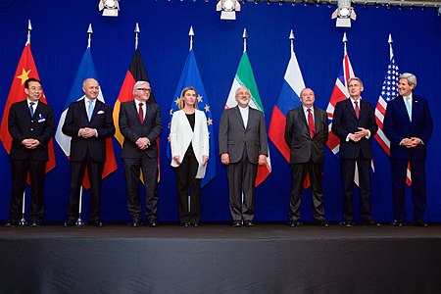

Slide 22
הסכם הגרעין - JCPOA
https://youtu.be/03JdbYggUTs
Notes:
2011 - גל המחאות בעולם הערבי, חידוש המחאה באיראן.
חשש בקרב השלטון מגל נוסף של מחאה במדינה על רקע מערכת הבחירות הנוכחית.
ב- 2012 הוחרפו במיוחד הסנקציות המערביות על איראן:
- הוכפל שעור האינפלציה ל-40 אחוז
- צומצמו בכ-30 אחוז ההכנסות מיצוא נפט
- נפגעה קשות תעשיית הרכב
- ירידה של 80 אחוז בשער החליפין של המטבע האיראני
הסכם זמני JPA:
הקפאת התכנית לצורך משא ומתן על הסכם כולל

Slide 23
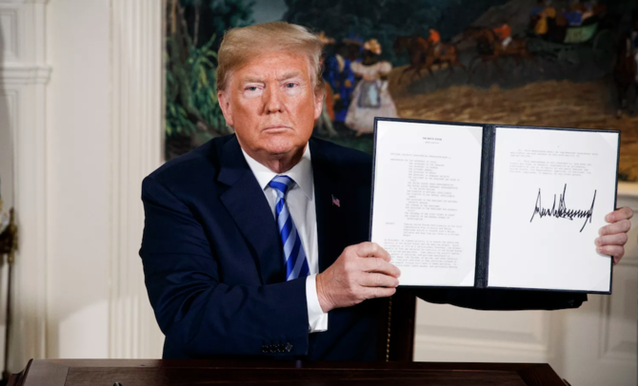
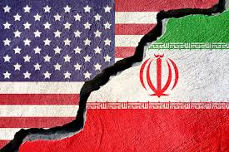
2018-2019 – מקס' לחץ - מקס' התנגדות
Notes:
מאי 2018 - פרישת ארה"ב מההסכם והשתת סנקציות אמריקאיות - מדיניות "מקסימום לחץ"
מאי 2019 - איראן מתחילה לשחוק את מחויבויותיה ע"פ הסכם הגרעין
ספטמבר 2020 - בקשת ארה"ב למועבי"ט להשתה מחדש של הסנקציות של האו"ם. Snapback

Slide 24
שקפים עודפים

Slide 25
ה- NPT
מדינות לא גרעיניות (כל היתר, 186מדינות)
מדינות גרעיניות (ארה"ב, רוסיה, בריטניה, צרפת וסין)
מדינות שייצרו נשק גרעיני, וביצעו ניסוי גרעיני לפני ה- 1 בינואר 1967
פרשו מהאמנה
צפון קוריאה
לא חתמו
הודו, פקיסטן, ישראל
פיקוח סבא"א "מקיף"
Notes:
חלוקת העולם לשתי קבוצות של מדינות
הגרעיניות הן חמש החברות הקבועות במועבי"ט (זכות וטו)
רוסיה ירשה את בריה"מ (לאחר הקריסה ביילרוס, אוקראינה וקזחסטן התפרקו מנשקן)
הודו ופקיסטן ביצעו ניסויים גרעיניים ב- 1998 (הודו ב 1974)
צפ"ק פרשה ב- 2003 (סעיף 10 באמנה)

